Slide 1
Chúa Nhật XVIII TN Năm A Lễ Hiển Dung

Slide 2
TẬP HÁT CỘNG ĐOÀN

Slide 3
Đk: Chúa là Vua hiển trị, là Đấng Tối Cao trên khắp địa cầu.

Slide 4
Alleluia-Alleluia: Đây là Con Ta yêu quí, làm vui thoả lòng Ta, hãy lắng nghe lời Người. Alleluia.

Slide 6
Lạy Chúa Thánh Thần là Ánh sáng Chân lý vẹn toàn, Chúa ban những ân huệ thích hợp cho từng thời đại, và dùng nhiều cách thế kỳ diệu để hướng dẫn Hội Thánh,

Slide 7
này chúng con đang chung lời cầu nguyện cho các Giám mục, và những người tham dự Thượng Hội đồng Giám mục thế giới.

Slide 8
Xin Chúa làm nên cuộc Hiện Xuống mới trong đời sống Hội Thánh, xin tuôn tràn trên các Mục tử ơn khôn ngoan và thông hiểu, gìn giữ các ngài luôn hiệp thông với nhau trong Chúa,

Slide 9
để các ngài cùng nhau tìm hiểu những điều đẹp ý Chúa, và hướng dẫn đoàn Dân Chúa thực thi những điều Chúa truyền dạy.

Slide 10
Các giáo phận Việt Nam chúng con, luôn muốn cùng chung nhịp bước với Hội Thánh hoàn vũ, xin cho chúng con biết đồng cảm với nỗi thao thức của các Mục tử trên toàn thế giới, ngày càng ý thức hơn về tình hiệp thông,

Slide 11
thái độ tham gia và lòng nhiệt thành trong sứ vụ của Hội Thánh, Nhờ lời chuyển cầu của Đức Trinh Nữ Maria, Nữ Vương các Tông đồ và là Mẹ của Hội Thánh,

Slide 12
Chúng con dâng lời khẩn cầu lên Chúa, là đấng hoạt động mọi nơi mọi thời, trong sự hiệp thông với Chúa Cha và Chúa Con, luôn mãi mãi đến muôn đời. Amen.

Slide 13
Chúa Nhật XVIII TN Năm A Lễ Hiển Dung

Slide 14
Ca Nhập Lễ Nhịp Bước Lên Đền Đinh Công Huỳnh

Slide 15
ĐK: Đoàn con, hân hoan nhịp bước lên đền, tiến vào tiền đình nhà Chúa. Trào dâng, câu ca ươm ý thơm lành, tiến về cung thánh nhiệm mầu.

Slide 16
Pk1: Tim reo vui với ngàn dân khi con tiến lên đền thờ. Chung câu ca khúc nhạc hỷ hoan dâng lên trước tòa Chúa Cha.

Slide 17
ĐK: Đoàn con, hân hoan nhịp bước lên đền, tiến vào tiền đình nhà Chúa. Trào dâng, câu ca ươm ý thơm lành, tiến về cung thánh nhiệm mầu.

Slide 18
Pk2: Vui ca lên hỡi ngàn dân tôn vinh Chúa Vua ngàn trùng. Luôn thương yêu dắt dìu đời ta, ban ơn chan hòa tháng năm.

Slide 19
ĐK: Đoàn con, hân hoan nhịp bước lên đền, tiến vào tiền đình nhà Chúa. Trào dâng, câu ca ươm ý thơm lành, tiến về cung thánh nhiệm mầu.

Slide 20
Chúa Nhật XVIII TN Năm A Lễ Hiển Dung

Slide 21
KINH VINH DANH

Slide 22
Chủ tế: Vinh danh Thiên Chúa trên các tầng trời. A+B: Và bình an dưới thế cho người thiện tâm.

Slide 23
A: Chúng con ca ngợi Chúa.
B: Chúng con chúc tụng Chúa. A: Chúng con thờ lạy Chúa.
B: Chúng con tôn vinh Chúa.

Slide 24
A: Chúng con cảm tạ Chúa vì vinh quang cao cả Chúa.
B: Lạy Chúa là Thiên Chúa, là Vua trên trời, là Chúa Cha toàn năng.

Slide 25
A: Lạy con một Thiên Chúa, Chúa Giêsu Kitô.
B: Lạy Chúa là Thiên Chúa, là Chiên Thiên Chúa là Con Đức Chúa Cha.

Slide 26
A: Chúa xóa tội trần gian, xin thương xót chúng con.
B: Chúa xóa tội trần gian, xin nhậm lời chúng con cầu khẩn.

Slide 27
A: Chúa ngự bên hữu Đức Chúa Cha, xin thương xót chúng con.
B: Vì lạy Chúa Giêsu Kitô, chỉ có Chúa là Đấng Thánh.

Slide 28
Chỉ có Chúa là Chúa, chỉ có Chúa là đấng tối cao.
A+B: Cùng Đức Chúa Thánh Thần trong vinh quang Đức Chúa Cha.
Amen.

Slide 30
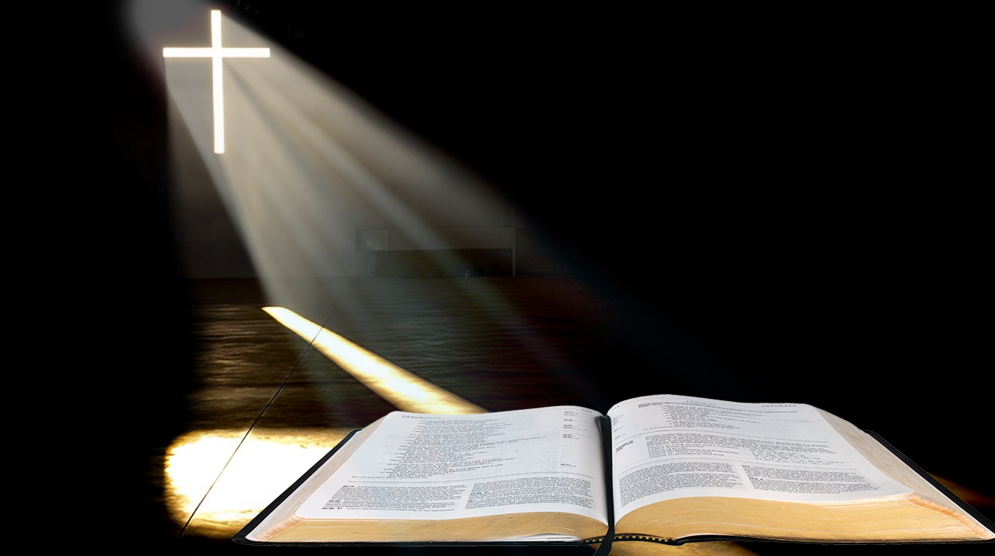
Bài đọc 1.
Thánh vịnh 96.
Chúa là Vua hiển trị, là Đấng Tối Cao trên khắp địa cầu.
Bài trích sách ngôn sứ I-sai-a.

Slide 31
Thánh Vịnh 96 Lễ Chúa Hiển Dung Năm A Lm Kim Long 03 Câu

Slide 32
Đk: Chúa là Vua hiển trị, là Đấng Tối Cao trên khắp địa cầu.

Slide 33
Tk1: Chúa làm Vua, trái đất hãy nhảy mừng, ngàn quần đảo reo vui. Mây u ám phủ quanh Ngài. Công minh chính trực là bệ cung ngai Ngài.

Slide 34
Đk: Chúa là Vua hiển trị, là Đấng Tối Cao trên khắp địa cầu.

Slide 35
Tk2: Núi vội tan giống sáp trước nhan Ngài, là hoàng thượng dương gian. Công minh Chúa vang cung trời. Muôn dân ngắm nhìn tận tường ánh Thiên Nhan.

Slide 36
Đk: Chúa là Vua hiển trị, là Đấng Tối Cao trên khắp địa cầu.

Slide 37
Tk3: Chính vì đây: Chúa rất đỗi cao trọng, và vượt trổi nơi nơi. Muôn tâu Chúa, ôi siêu việt. Trên muôn thánh thần và toàn cõi thế gian.

Slide 38
Đk: Chúa là Vua hiển trị, là Đấng Tối Cao trên khắp địa cầu.

Slide 39
Bài đọc 2. Không một thọ tạo nào có thể tách
Được chúng ta ra khỏi tình yêu của Thiên Chúa thể hiện nơi Đức Kitô.
Bài trích thư thánh Phaolô tông đồ
Gởi tín hữu Rôma.

Slide 40
Alleluia-Alleluia: Đây là Con Ta yêu quí, làm vui thoả lòng Ta, hãy lắng nghe lời Người. Alleluia.

Slide 43
KINH TIN KÍNH

Slide 44
Tôi tin kính một Thiên Chúa là Cha toàn năng, Đấng tạo thành trời đất, muôn vật hữu hình và vô hình.

Slide 45
Tôi tin kính một Chúa Giêsu Kitô, Con Một Thiên Chúa, Sinh bởi Đức Chúa Cha từ trước muôn đời.

Slide 46
Người là Thiên Chúa bởi Thiên Chúa, Ánh Sáng bởi Ánh Sáng, Thiên Chúa thật bởi Thiên Chúa thật,

Slide 47
được sinh ra mà không phải được tạo thành, đồng bản thể với Đức Chúa Cha: nhờ Người mà muôn vật được tạo thành.

Slide 48
Vì loài người chúng ta và để cứu độ chúng ta, Người đã từ trời xuống thế.

Slide 49
Bởi phép Đức Chúa Thánh Thần, Người đã nhập thể trong lòng Trinh Nữ Maria, và đã làm người.

Slide 50
Người chịu đóng đinh vào thập giá vì chúng ta, thời quan Phongxiô Philatô; Người chịu khổ hình và mai táng, ngày thứ ba Người sống lại như lời Thánh Kinh.

Slide 51
Người lên trời, ngự bên hữu Đức Chúa Cha, và Người sẽ lại đến trong vinh quang để phán xét kẻ sống và kẻ chết, Nước Người sẽ không bao giờ cùng.

Slide 52
Tôi tin kính Đức Chúa Thánh Thần là Thiên Chúa và là Đấng ban sự sống, Người bởi Đức Chúa Cha và Đức Chúa Con mà ra,

Slide 53
Người được phụng thờ và tôn vinh cùng với Đức Chúa Cha và Đức Chúa Con: Người đã dùng các tiên tri mà phán dạy.

Slide 54
Tôi tin Hội Thánh duy nhất thánh thiện công giáo và tông truyền.

Slide 55
Tôi tuyên xưng có một Phép Rửa để tha tội. Tôi trông đợi kẻ chết sống lại và sự sống đời sau. Amen.

Slide 56
Chúa Giêsu biến hình để củng cố đức tin cho các môn đệ và chúng ta, hầu mời gọi chúng ta can đảm bước theo Chúa trên đường Thập giá mà tiến tới vinh quang Nước Trời.

Slide 57
Như Hương Tỏa Bay
Thanh Thanh

Slide 58
ĐK: (Như hương trầm tỏa) Như hương trầm tỏa bay cao. Như hương trầm tỏa bay cao, con nâng hồn con lên tới Chúa. (Con dâng Ngài đời) Con dâng Ngài đời con đây, như hương trầm tỏa lan bay trọn tình mến dâng Ngài hôm nay.

Slide 59
Pk1: Kính tiến Ngài rượu nho thơm tay con người đã chăm nom, muôn muôn giọt mồ hôi rơi vui dâng cùng lễ mới. Bánh con dâng trên bàn thờ với khói hương bay dật dờ, con dâng tiến Ngài muôn hương để báo đáp tình thương.

Slide 60
ĐK: (Như hương trầm tỏa) Như hương trầm tỏa bay cao. Như hương trầm tỏa bay cao, con nâng hồn con lên tới Chúa. (Con dâng Ngài đời) Con dâng Ngài đời con đây, như hương trầm tỏa lan bay trọn tình mến dâng Ngài hôm nay.

Slide 61
Pk2: Khắp chốn cùng hợp nhau đây theo hương trầm tỏa lan bay. Dâng lên Ngài muôn hương kinh hân hoan lòng tôn kính. Nến lung linh trên bàn thờ, nhắc nhở con trong từng giờ, yêu mến Chúa trọn tâm can cùng bác ái từ nhân.

Slide 62
ĐK: (Như hương trầm tỏa) Như hương trầm tỏa bay cao. Như hương trầm tỏa bay cao, con nâng hồn con lên tới Chúa. (Con dâng Ngài đời) Con dâng Ngài đời con đây, như hương trầm tỏa lan bay trọn tình mến dâng Ngài hôm nay.

Slide 65
Ca Nguyện Hiệp Lễ Cùng Thầy Lên Núi Huỳnh Minh Kỳ - Đinh Công Huỳnh

Slide 66
Pk1: Cùng Thầy, con lên núi, dựng ba lều nơi đây, cùng Thầy, hưởng vinh quang, lãng quên nơi, gian trần. Đường dài Ta-bor ấy, thật gần nơi núi Sọ, đường tuy, thấy rất gần, mà vẫn xa, dặm trường.

Slide 67
ĐK: Nguyện Ngài, cho con luôn, hằng biến đổi cuộc đời. Cùng Ngài, chịu đau thương, gian nan vẫn đi tới.

Slide 68
** Nguyện Ngài, cho con luôn, được mãi giống như Ngài, khổ sầu, luôn vững lòng, luôn kết hiệp, từng giây.

Slide 69
Pk2: Cuộc đời, luôn mơ ước, những sang giầu vinh hoa, lòng người, hoài u mê, đắm trong bao, dục vọng. Ngài mời, con lên núi, cùng hiệp thông với Ngài, tình yêu, lắm chông gai, sẽ nở hoa rạng ngời.

Slide 70
ĐK: Nguyện Ngài, cho con luôn, hằng biến đổi cuộc đời. Cùng Ngài, chịu đau thương, gian nan vẫn đi tới.

Slide 71
** Nguyện Ngài, cho con luôn, được mãi giống như Ngài, khổ sầu, luôn vững lòng, luôn kết hiệp, từng giây.

Slide 72
Pk3: Từng ngày, trên dương thế, có bao điều lo toan, nguyện cầu, Ngài thương ban, đức tin luôn vững vàng. Dù gặp, bao thử thách, lòng mạnh tin đón nhận, sợ chi, những gian nguy, vì Chúa luôn đồng hành.

Slide 73
ĐK: Nguyện Ngài, cho con luôn, hằng biến đổi cuộc đời. Cùng Ngài, chịu đau thương, gian nan vẫn đi tới.

Slide 74
** Nguyện Ngài, cho con luôn, được mãi giống như Ngài, khổ sầu, luôn vững lòng, luôn kết hiệp, từng giây.

Slide 76
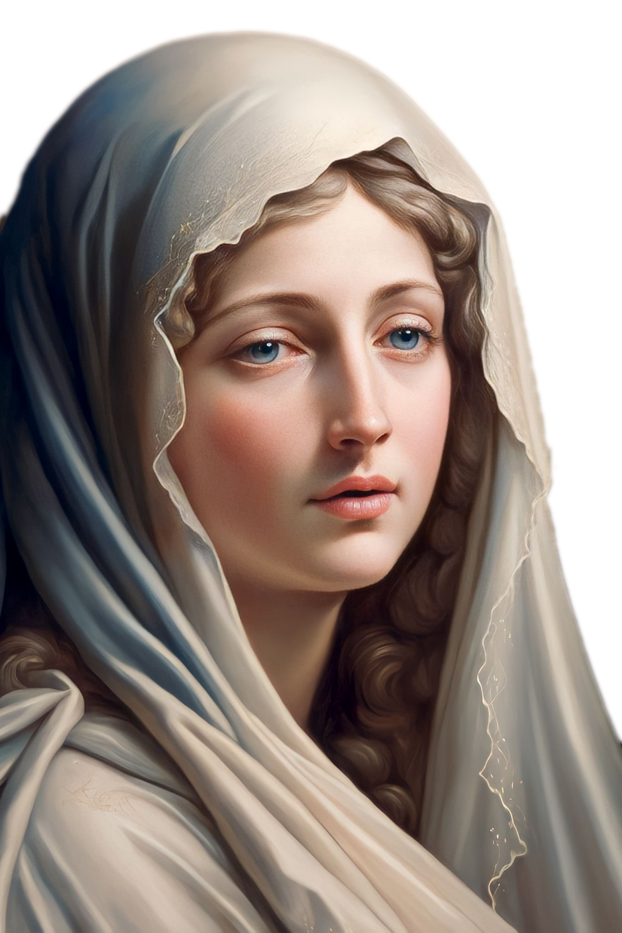
Ca Kết Lễ Chiều Thứ Bẩy Nguồn Cậy Trông Hoàng Vũ

Slide 77
Pk1: Mẹ ơi, bao người lạc bước lưu đầy ngày tháng chơi vơi như thuyền nan giữa khơi, đoàn con xin Mẹ, Mẹ hãy thương tình dìu dắt con thơ qua hiểm nguy cõi trần.

Slide 78
Đk: Mẹ nguồn cậy trông, chưa thấy ai xin Mẹ về không, Hỡi Mẹ Thiên Chúa, xin hãy lắng nghe con nài van. Mẹ nguồn an vui, ôi Nữ Trinh là nguồn an vui, hết tình kêu khấn, con tin chắc Mẹ thương nhận lời.

Slide 79
Pk2: Và bao nhiêu người lạc bước trên đời, liều dấn thân đi trong vực sâu tối tăm, đoàn con xin Mẹ rọi ánh huy hoàng, nguồn sáng tin yêu, yêu Mẹ, tin Chúa Trời.

Slide 80
Đk: Mẹ nguồn cậy trông, chưa thấy ai xin Mẹ về không, Hỡi Mẹ Thiên Chúa, xin hãy lắng nghe con nài van. Mẹ nguồn an vui, ôi Nữ Trinh là nguồn an vui, hết tình kêu khấn, con tin chắc Mẹ thương nhận lời.

Slide 82
Ca Kết Lễ Chúa Nhật Trong An Bình Lm Nguyễn Duy

Slide 83
ĐK: Ra về trong hy vọng và mừng vui. Ra về trong an bình của Thiên Chúa. Xin tri ân Ngài, xin tri ân Ngài, đến muôn đời tình thương Chúa như đất trời.

Slide 84
Pk1: Vì lời Chúa là đèn soi cho chúng con, cảm tạ Chúa đã dẫn đường chúng con về.

Slide 85
ĐK: Ra về trong hy vọng và mừng vui. Ra về trong an bình của Thiên Chúa. Xin tri ân Ngài, xin tri ân Ngài, đến muôn đời tình thương Chúa như đất trời.

Slide 86
Pk2: Vì từ đây Mình Máu Chúa nuôi dưỡng con, đường trần gian những ưu phiền sẽ không còn.

Slide 87
ĐK: Ra về trong hy vọng và mừng vui. Ra về trong an bình của Thiên Chúa. Xin tri ân Ngài, xin tri ân Ngài, đến muôn đời tình thương Chúa như đất trời.

